Slide 1


« Une école inclusive, handicap et dys »
C2, C3, C4 et lycée
Présentation de logiciels et de ressources pédagogiques
CHRISTOPHE HONTHAAS
Stage AEFE - Bangkok Janvier 2019

Slide 2
SOMMAIRE
FONCTIONNEMENT DU POWERPOINT
SITES D’INFORMATION
SITES RESSOURCES
LOGICIELS ET MATÉRIELS
SOLUTIONS AVEC ORDINATEUR
LIVRES NUMÉRIQUES ET AUDIO
MANUELS SCOLAIRES ET SITES COMPAGNON
CARTES MENTALES

Slide 3


Google Drive: ASH Chris
Dès que vous apercevez l’icône Drive sur le PowerPoint, cela veut dire que vous pouvez cliquer dessus (en mode diaporama) pour accéder à des documents sur le Google Drive ASH.
Les documents sont visibles mais non modifiables, pas de risque ;-)
En préambule, je souhaite indiquer que tout le contenu présenté est disponible sur un espace commun.
Vous trouverez les rubriques :
Adaptations
Cartes mentales
PPS/PAI/PAP/PPRE
Ressources (2CA-SH) pour approfondir
Présentation des troubles
Les textes officiels en vigueur
Des solutions avec ordinateurs

Slide 4
Les sites collaboratifs d’informations
AccessiScol – AccessiProf - AccessiDys
LES TROUBLES DYS
L'AUTISME
LES ENFANTS INTELLECTUELLEMENT PRÉCOCES
LES TROUBLES DU COMPORTEMENT
LES DIFFÉRENTS DISPOSITIFS (PPS/PAP/PPRE)
DIFFÉRENCIATION
LOGICIEL ACCESSI DYS + SITE INTERNET

Slide 5
Le Cartable Fantastique
Site internet avec énormément d’adaptations proposées pour tous les cycles à partir du CE1
Exemples :
Ressources par niveau
Les kits Mathématiques
Le ruban Word + site internet

Slide 6
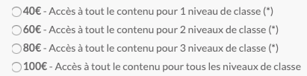
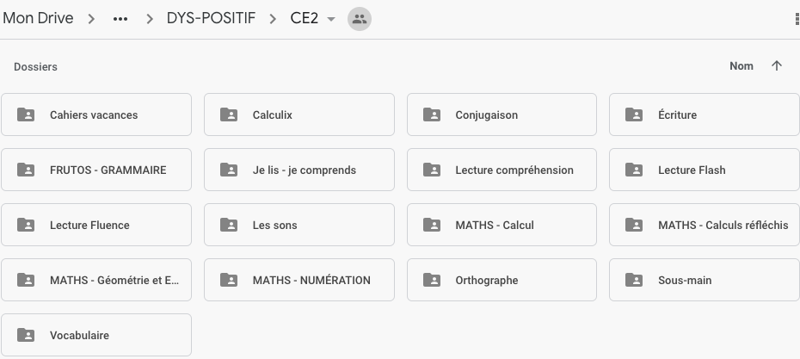
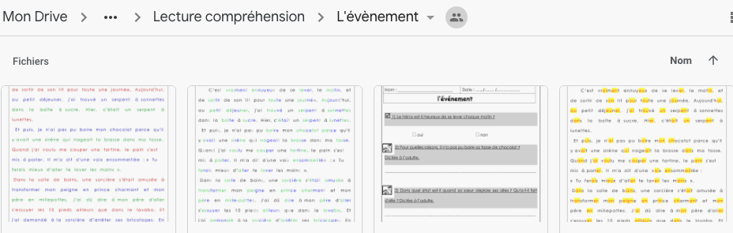
DYS-POSITIF
Des adaptations niveau / niveau
En mathématiques
En français
Des outils
Du CP à la 3ème
Des kits clés en main
Des sous-main (Maths et Français)

Slide 7

MOOC DYS
FORMATION CONTINUE
Formation gratuite et ouverte à tous
Projet financé par ERASMUS
Dans de nombreuses langues
Cette formation devrait être reconduite

Slide 8
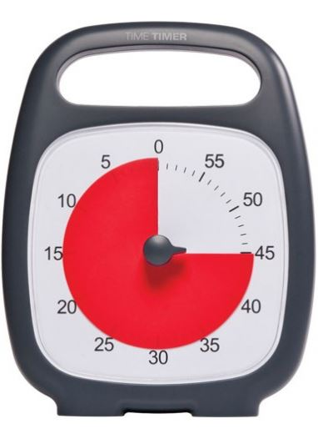
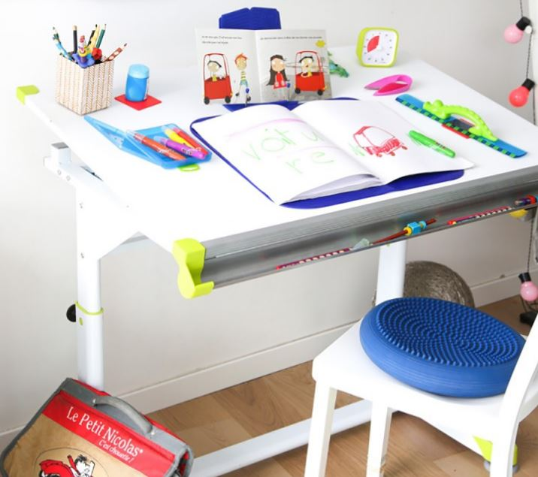
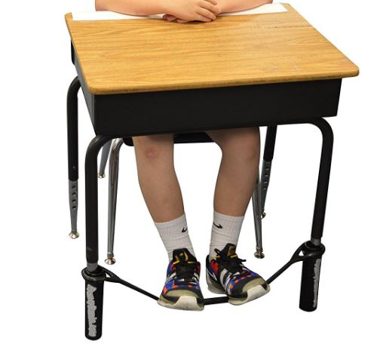

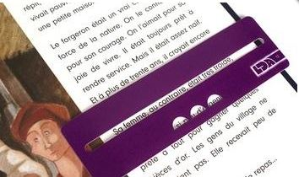
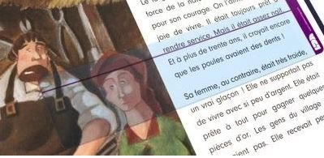

Le matériel ADAPTÉ
Des sites de référence : Hoptoys (France), Mydiffability (Australie)

Slide 9
Logiciels et Matériels pour adapter
Christophe Honthaas
Personne ressource pour les élèves à BEP au LCS

Slide 10
OneNote : le cartable numérique http://www.onenote.com/
OneNote et Ordyslexie, vidéo de présentation : https://drive.google.com/open?id=0B51vUSTcK7swQW9YYmM2eWVmTFk
Exemple de cartable numérique : Lincoln ET Sarah

Slide 11
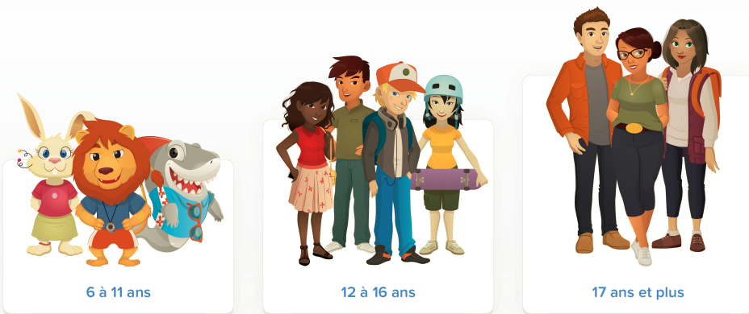
Tap’touche : apprentissage du clavier
220€ / an pour
49 utilisateurs
Apprentissage ludique de la frappe au clavier
Jeux adaptés en fonction de l’âge
Compte école avec un administrateur
Un système de badges pour la motivation
Compatible Windows, Mac, iPad, Chromebook

Slide 12
LES SCANNERS
Comment choisir :
http://apedysmayenne.org/wp-content/uploads/2015/02/Les-scanners.pdf

Slide 13
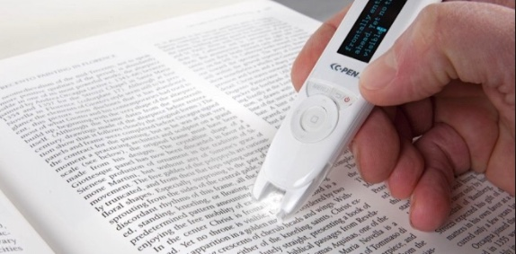
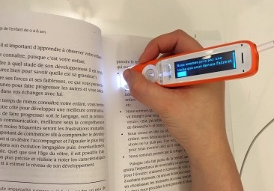
LES STYLOS C-pen
Comment choisir :
https://mathetmots.com/eu-fr/c-pen

Slide 14
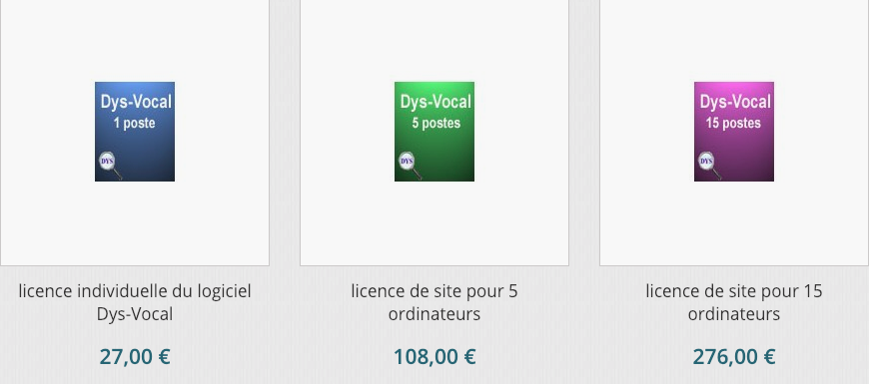
EXEMPLE de logiciels pour Dys : DYS-VOCAL
 | DYS-VOCAL : payant - WINDOWS
UTILISATION | Traitement de texte + adaptations + Synthèse vocale
VIDEOS DE PRESENTATION | https://drive.google.com/open?id=0B51vUSTcK7swLXpsWU5UT2t6Vm8
VIDEOS EXPLICATIVES | https://drive.google.com/open?id=0B51vUSTcK7swbGVnZnk5bDJyN1k

Slide 15
EXEMPLE de logiciels pour Dys : Ruban WORD
 | RUBAN WORD : gratuit - WINDOWS
UTILISATION | Traitement de texte + adaptations pluridisciplinaires
VIDEOS DE PRESENTATION | https://drive.google.com/open?id=0B51vUSTcK7swZUc3TGN0R183LVU
VIDEOS EXPLICATIVES | https://drive.google.com/open?id=0B51vUSTcK7swSlV2ckhzdzYwRUk

Slide 16
EXEMPLE de logiciels pour Dys : LIRECOULEUR
 | LIRECOULEUR : gratuit MAC et PC
UTILISATION | Traitement de texte sous OpenOffice
VIDEOS DE PRESENTATION | https://drive.google.com/open?id=0B51vUSTcK7sweHNmYkNCdzNjTG8
VIDEOS EXPLICATIVES | https://drive.google.com/open?id=0B51vUSTcK7sweFlTanN3OU1yT1U

Slide 17
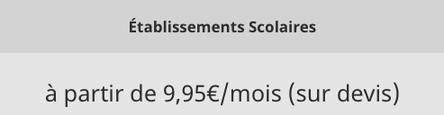
AIDODYS : Adaptation textes + navigateurs https://www.aidodys.com/

Slide 18
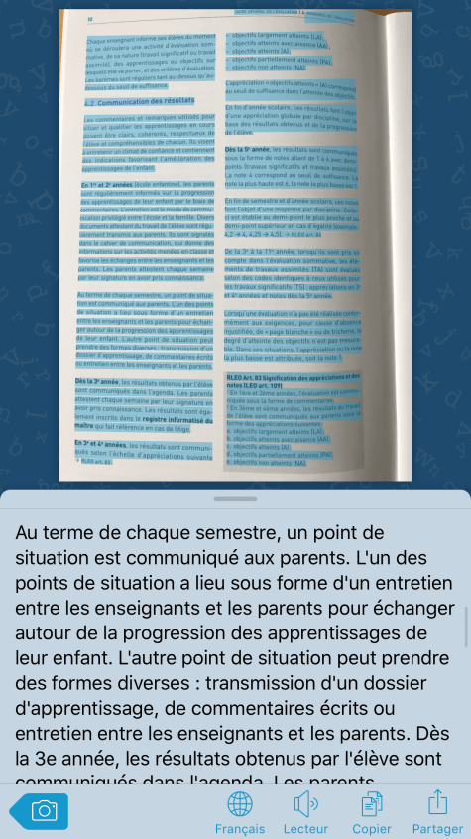
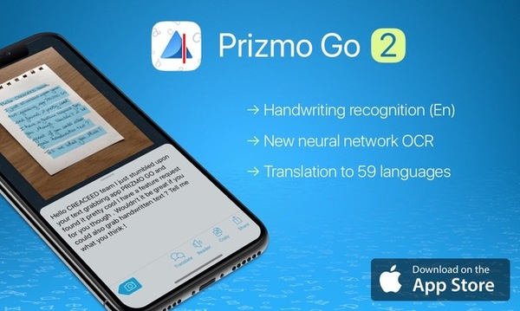
PRIZMO GO sur iOS (alternative Android = TextGrabber)
Scanner + traduction + lecture à haute voix = excellent complément
Cette app complète parfaitement les logiciels d’adaptation de texte car :
Elle scanne un texte en prenant une photo
Traduction dans une 60aine de langues
Elle peut envoyer par mail le texte scanné
Vidéo explicative
Un test de l’app

Slide 19
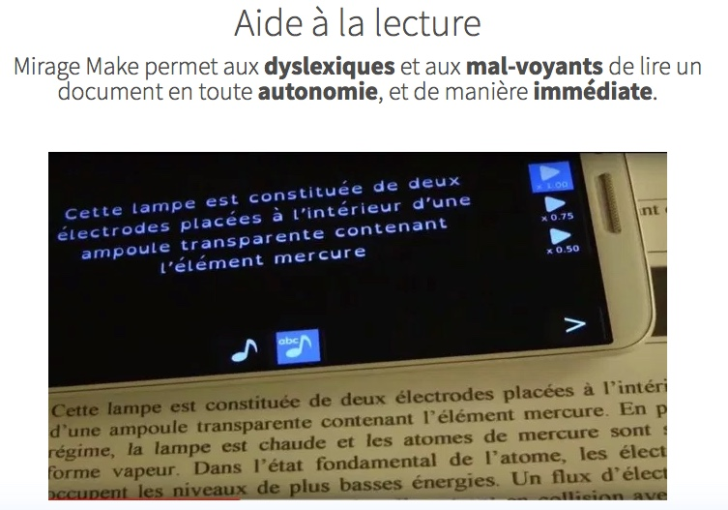
MIRAGE MAKE = AIDE À LA LECTURE DIFFÉRENCIATION / CONTENUS ENRICHIS
MIRAGE MAKE, vidéo de présentation module dyslexie :
Exemples en SCIENCES / EPS / ANGLAIS

Slide 20
Pour plus d’informations
Trouvez ci-joint un fichier présentant encore plus de logiciels et de matériels
https://drive.google.com/file/d/0B51vUSTcK7swVkNha2NKRUxYUGs/view?usp=sharing

Slide 21
EXEMPLES DE SOLUTIONS ORDINATEURS POUR DYS
Ordyslexie
Ordyscan
Ector
Surface dys
Christophe Honthaas
Personne ressource pour les élèves à BEP au LCS

Slide 22
Les ORDINATEURS « DYS »
ORDYSLEXIE | ORDYSCAN | ECTOR | SURFACE DYS
http://www.ordyslexie.fr | http://apedysmayenne.org/lordyscan/ | http://ector.fr/ | http://www.ordys.be/
Les ordinateurs Dys : Vidéos de présentation
https://drive.google.com/open?id=0B51vUSTcK7swaHdKRnl4M18xNW8

Slide 23
LIVRES AUDIOS ET NUMERIQUES
Christophe Honthaas
Personne ressource pour les élèves à BEP au LCS

Slide 24
Où trouver des livres en format numérique
http://www.bnfa.fr/ : Bibliothèque Numérique Francophone Accessible
http://www.casden.fr/Avec-vous-au-quotidien/Decouvrir-et-enseigner/Bibliotheque
http://www.ebooksgratuits.com/ebooks.php
http://beq.ebooksgratuits.com/
http://www.livrespourtous.com/
http://www.gutenberg.org/wiki/FR_Principal
http://disciplines.ac-bordeaux.fr/selinum/
http://www.crdp-strasbourg.fr/je_lis_libre/index.php
http://fr.feedbooks.com/publicdomain
http://www.bibebook.com/
http://www.vousnousils.fr/ebooks-gratuits
http://www.noslivres.net/

Slide 25
Où trouver des livres en format audio
http://www.bnfa.fr/ : Bibliothèque Numérique Francophone Accessible
http://www.livrespourtous.com/Litterature-audio-a-ecouter-gratuitement-au-format-MP3.html
http://www.litteratureaudio.com
http://www.audiocite.net
http://www.bibliboom.com
http://www.bibliotheque-sonore-paris.com/
https://sites.google.com/site/josephpietryka/
https://www.reseau-canope.fr/savoirscdi/index.php?id=2379

Slide 26
Les manuels scolaires en version numérique
https://www.kiosque-edu.com/accueil = KNE
http://www.cns-edu.com = CNS
http://lewebpedagogique.com/manuels-numeriques
http://ecolenumerique.education.gouv.fr/brne/
Les sites « compagnon »
http://www.lelivrescolaire.fr
http://collegien.nathan.fr/ ou http://lyceen.nathan.fr/
http://www.editions-hatier.fr/collection/mon-primaire-facile-dys
En présence du seul manuel papier, c’est à l’élève en situation de handicap, ou à sa famille, qu’il revient de faire une demande de manuel numérisé, auprès de son établissement. Après justification de la situation de handicap, l’ établissement obtient de l’éditeur la version numérisée (gratuite ou payante) et la fournit à l’élève.
NOUVEAU !!
http://www.cndp.fr/crdp-creteil/doctice/894-utiliser-un-manuel-numerique-les-solutions-gratuites-disponibles
Pour plus d’informations sur les démarches à suivre en fonction des maisons d’édition
https://drive.google.com/file/d/0B51vUSTcK7swY2U3bUtMcHkxMm8/view?usp=sharing

Slide 27
Par programme scolaire
EN FORMAT NUMÉRIQUE
http://www.casden.fr/Avec-vous-au-quotidien/Decouvrir-et-enseigner/Bibliotheque/Ebooks-classes-par-programme-scolaire
http://disciplines.ac-bordeaux.fr/selinum/Search.aspx?idZone=1&typeSearch=pedago
http://www.crdp-strasbourg.fr/je_lis_libre/index.php#section2
http://www.vousnousils.fr/ebooks-gratuits/livres-ebooks-gratuits-programmes-officiels-primaire-college-lycee
EN FORMAT AUDIO
https://www.reseau-canope.fr/savoirscdi/index.php?id=2379

Slide 28
LES CARTES MENTALES
Christophe Honthaas
Personne ressource pour les élèves à BEP au LCS

Slide 29
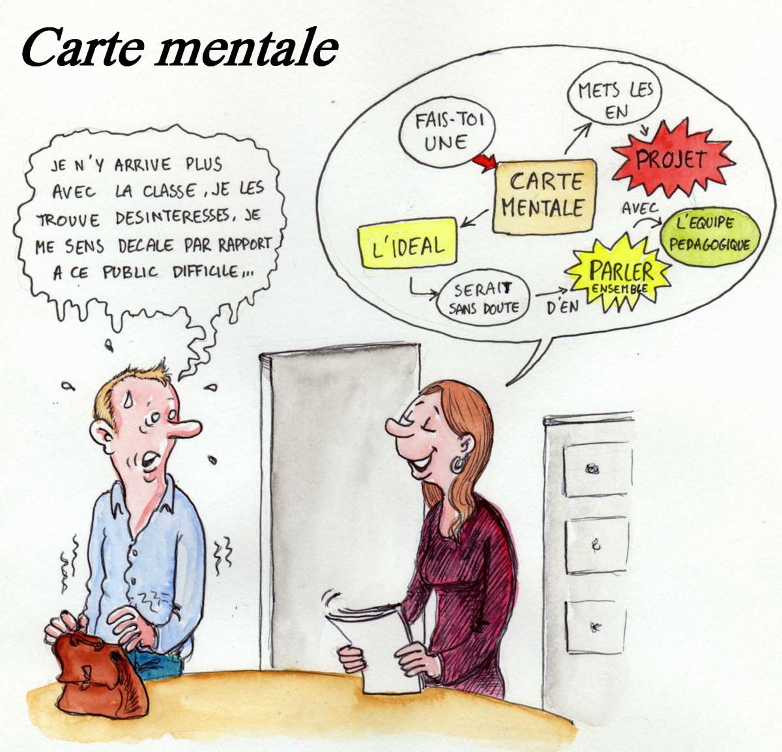
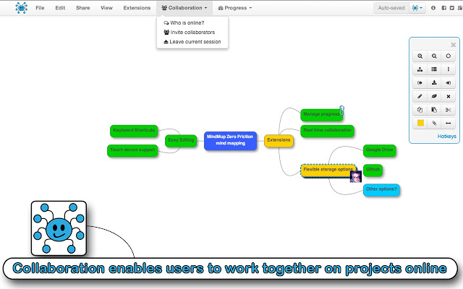
Les cartes mentales
MindMup 2.0 s’intègre au Google Drive : Carte mentale collaborative
https://drive.mindmup.com/
Synthèse réalisée par Christophe Honthaas - Référent ASH au LCS
Vous trouverez sur le Drive des centaines de cartes mentales classées par disciplines :
https://drive.google.com/open?id=0B51vUSTcK7swR2loM000bUlTWlE

Slide 30
Quels logiciels gratuits ?
LOGICIELS |  | ADRESSE INTERNET
OFFLINE | freemind | http://freemind.sourceforge.net/wiki/index.php/Main_Page
 | freeplane | http://www.freeplane.org/wiki/index.php/Main_Page
 | xmind | https://www.xmind.net/
 | edraw | http://fr.edrawsoft.com/MindMap.php
ONLINE | framindmap | https://framindmap.org/
 | thinkmapping | http://www.thinkmapping.com/
 | mind42 | http://mind42.com/
Synthèse réalisée par Christophe Honthaas - Référent ASH au LCS

